Slide 1
JU OSNOVNA ŠKOLA „Sveti Sava“ FOČA Republika Srpska, BiH

Slide 2
Ovo je amblem naše škole
Amblem škole uradili su naši učenici, odnosno nastao je kombinacijom tri najbolja rada na javnom školskom konkursu.

Slide 3
Moto naše škole
Moto škole je prijedlog Savjeta učenika i on glasi:
„Niko nije jači od čovjeka koji zna.
Zato i jesmo tu!“

Slide 4
Škola nekad....
Životni put osnovne škole u Foči dug je oko dva vijeka. U pisanim izvorima pominje se još 1820. godine.
Prvo ime ove škole je Srpska škola, zatim Osnovna škola, Osnovna škola „Ivan Goran Kovačić“, a danas nosi ime Svetog Save,prvog srpskog prosvetitelja i učitelja.

Slide 5
Škola danas....
Škola danas broji 719 učenika u centralnoj i dvije područne škole
Broj radnika je 89
Broj odjeljenja je 34
U školi radi produženi boravak sa preko 100 učenika
Škola ima Učeničku zadrugu „Mladost“
U školi radi veliki broj različitih sekcija (hor, ritmička, likovna, dramska, istorijsko-dokumentarna,medijska, programerska, fotografska, plesna, planinarska....
Škola je uključena u veliki broj projekata,kulturno-zabavnih događaja, sportskih i ekoloških aktivnosti, kampova, festivala i sl.

Slide 6
Naša škola nalazi se na samom ušću rijeke Ćehotine u Drinu...

Slide 7
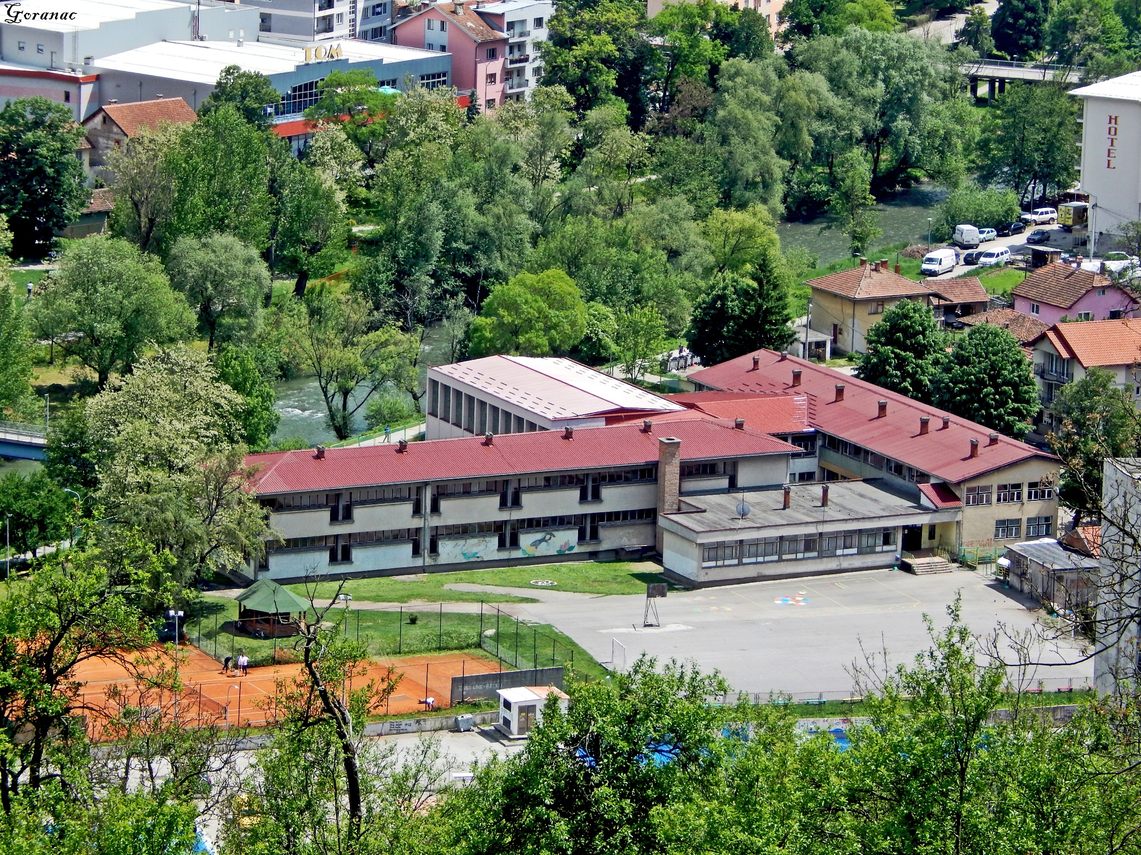

Slide 8
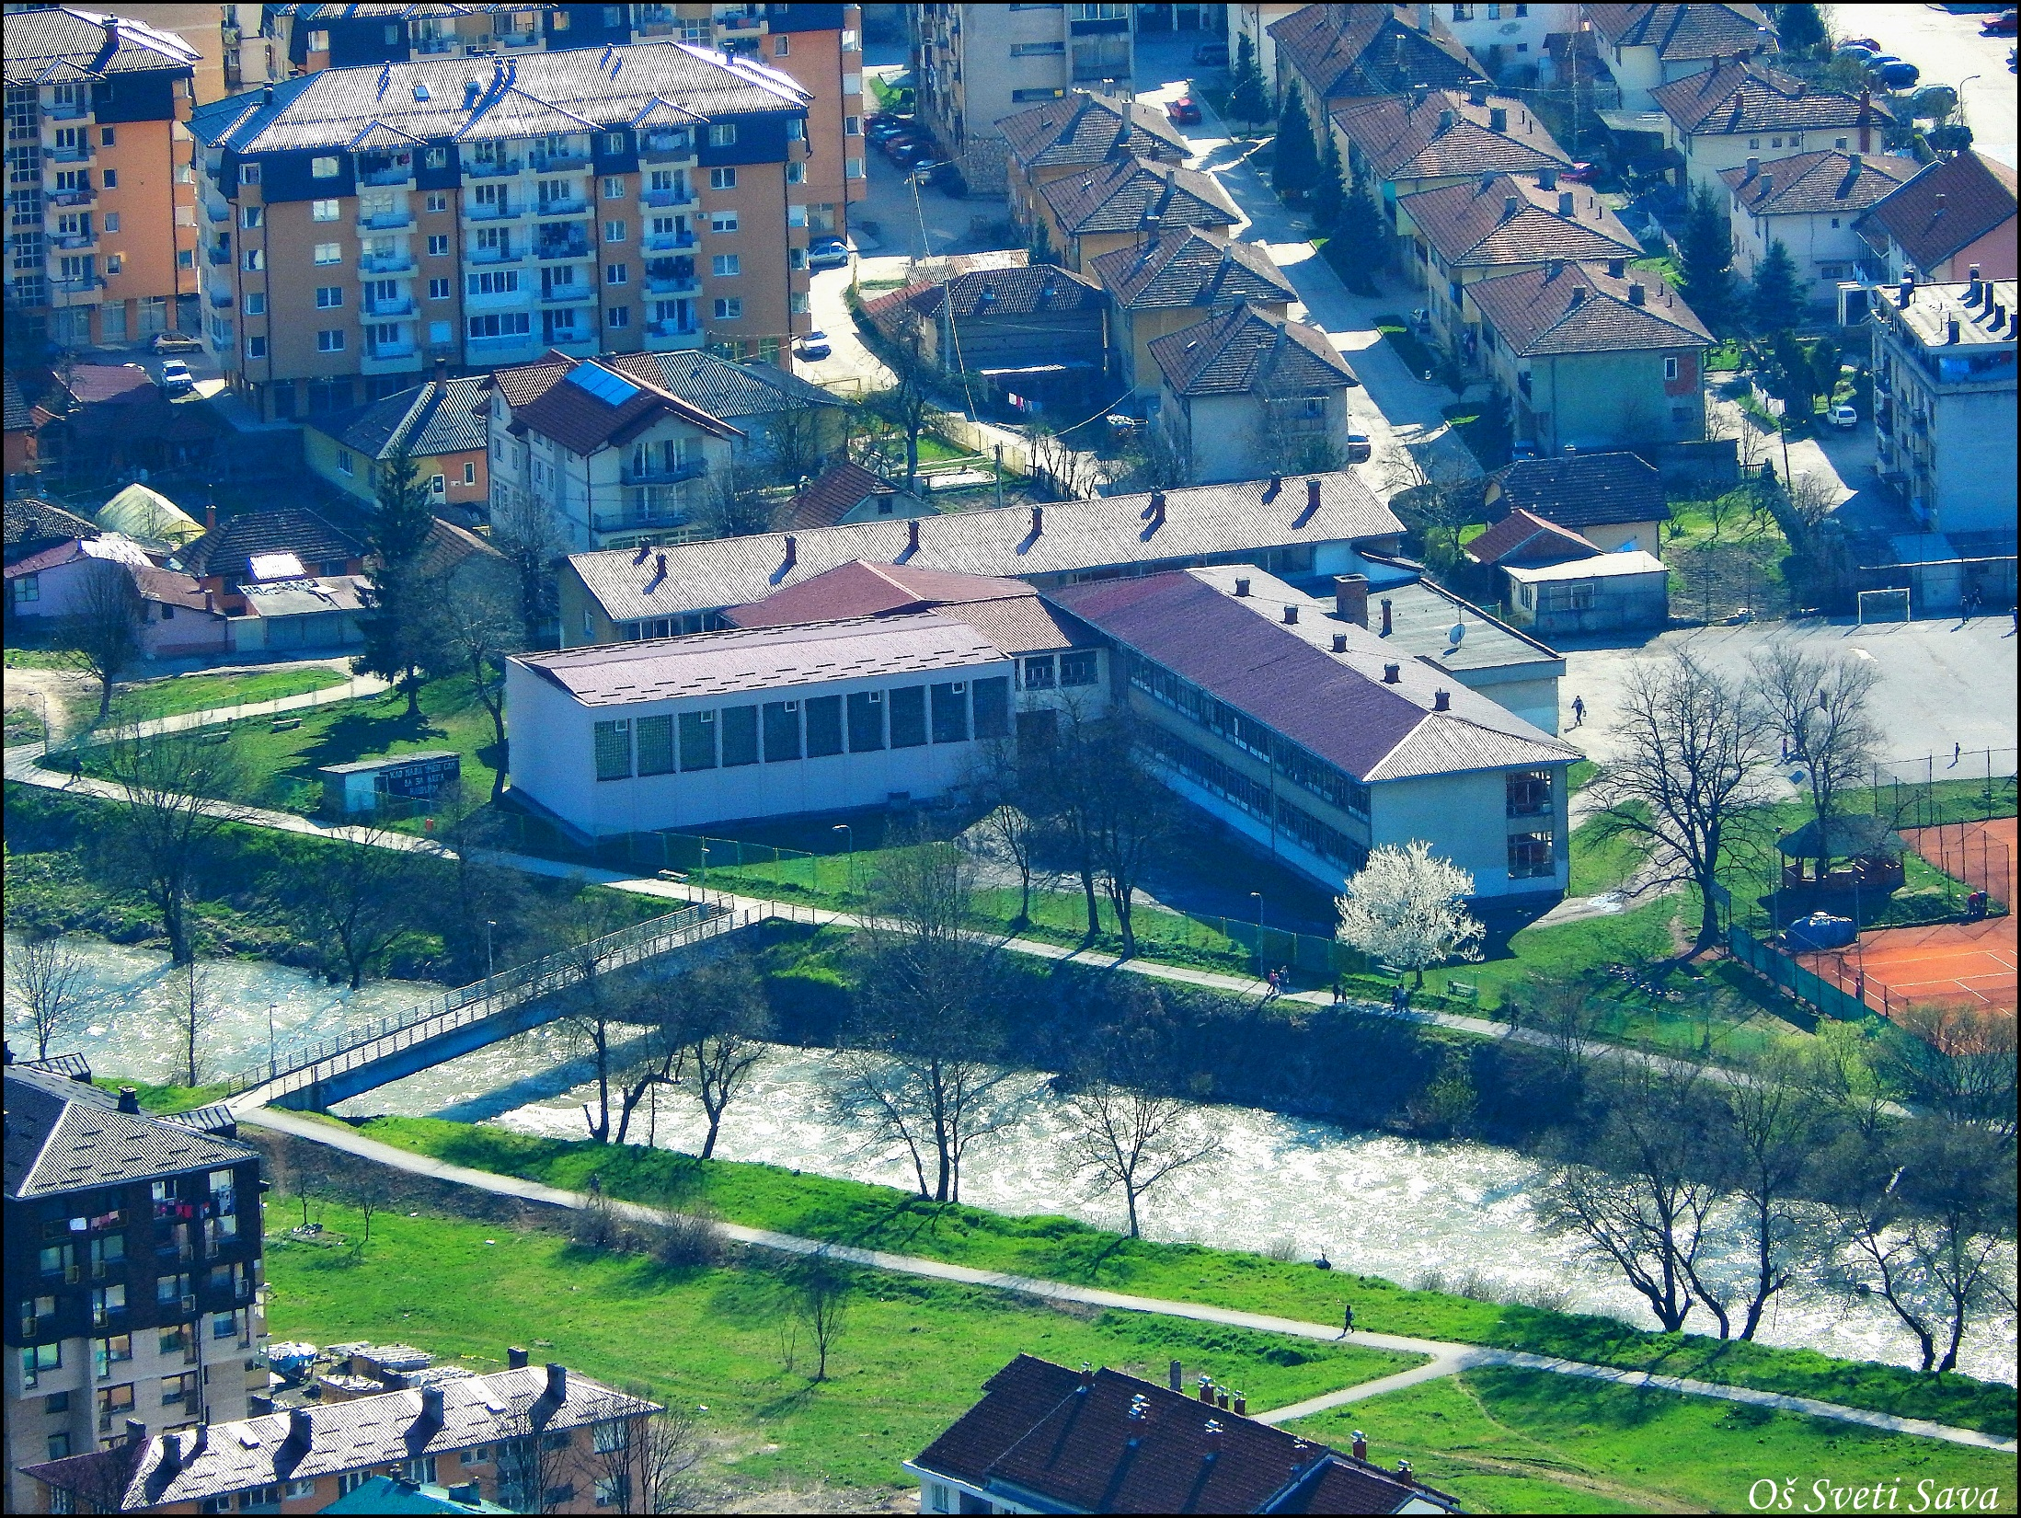

Slide 9
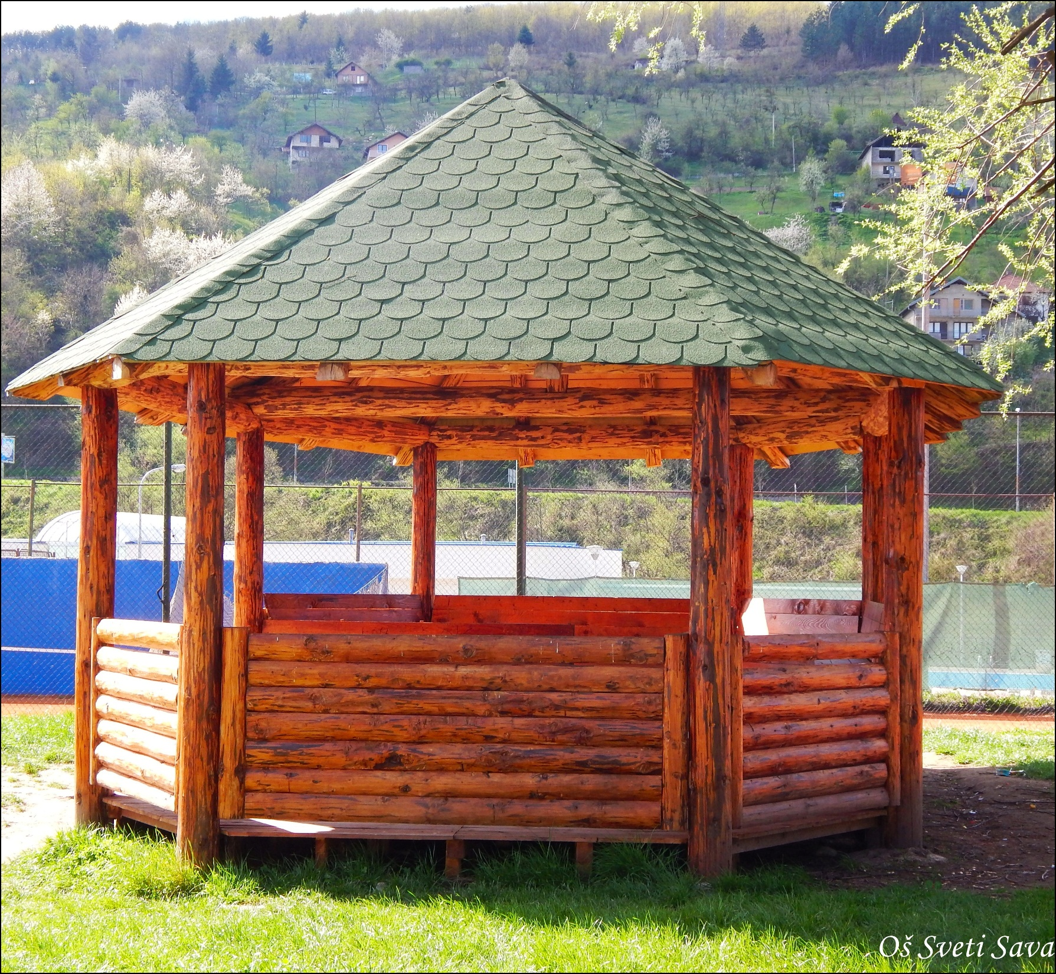

Slide 10
Učenici uključeni u rad sekcija učestvuju u velikom broju događaja kako u školi tako i u lokalnoj zajednici i šire...Takođe, naši učenici postižu zapažene rezultate na takmičenjima i kroz razne projekte.

Slide 11
Ulažemo napore da nastava bude u skladu sa savremenim trendovima u obrazovanju tako da je velika zastupljenost savremene tehnologije u nastavi.

Slide 12
Ipak, ne želimo pretjerati sa savremenom tehnologijom, pa nam je važno da se bavimo sportom, boravimo što više na svježem vazduhu i učimo u prirodi.

Slide 13
Produženi boravak je druga kuća velikom broju naših đaka koji tu provode puno vremena, a čak su imali priliku i da prespavaju u njemu....

Slide 14
Naš Savjet učenika je veoma aktivan, obilježava značajne datume, organizuje humanitarne akcije, vršnjačke edukacije i mnogo drugih aktivnosti....

Slide 15
U školi radi i Učenička zadruga „Mladost“ koja se bavi izradom i prodajom različitih predmeta, sakupljanjem PET i papirne ambalaže, ekologijom i još mnogo toga....

Slide 16
Ako želite znati više o nama,posjetite naš školski sajt i FB stranicu.....
http://www.ossvetisavafoca.com/
https://www.facebook.com/svetisavafoca/

